Slide 1
Evidencias desempeño alumnos de 5º.- Habilidades básicas.
Maestra: Carmen Parra Acosta.

Slide 2
LECTURA
ACTIVIDAD: Hagamos esquemas
PROPÓSITO: Identificar ideas principales
Estrategia 1: Lectura grupal (buena velocidad y rezago)

Slide 3
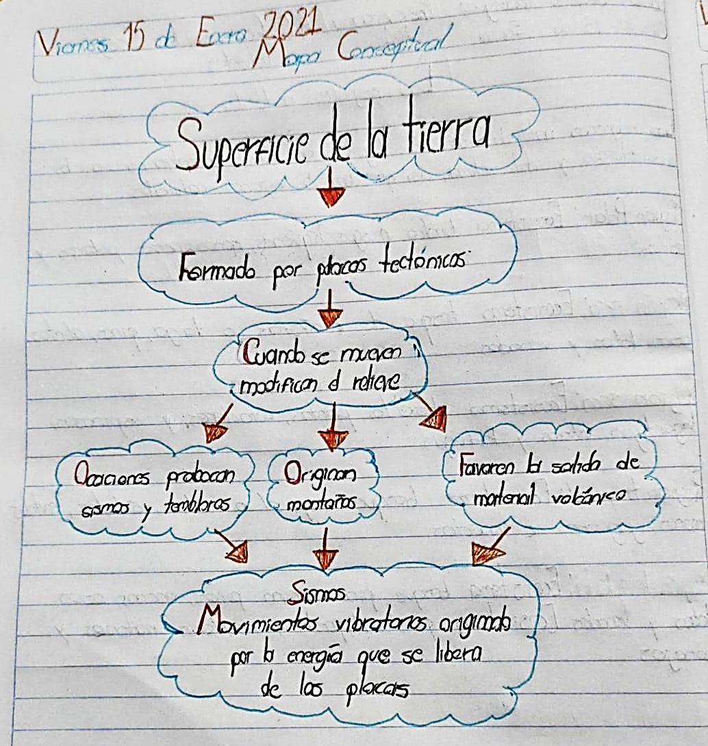
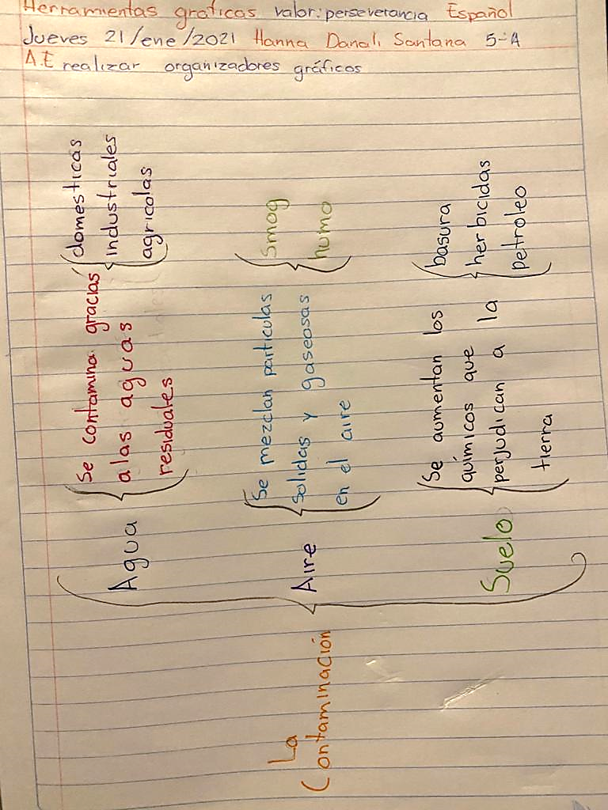
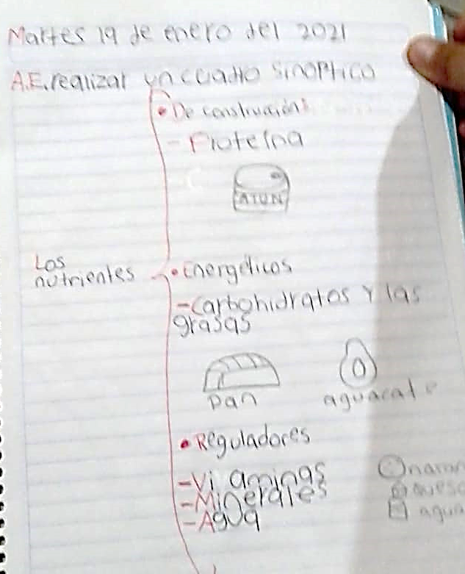
LECTURA
ACTIVIDAD: Hagamos esquemas
PROPÓSITO: Identificar ideas principales
Estrategia 2: Esquemas grupales, esquemas individuales

Slide 4
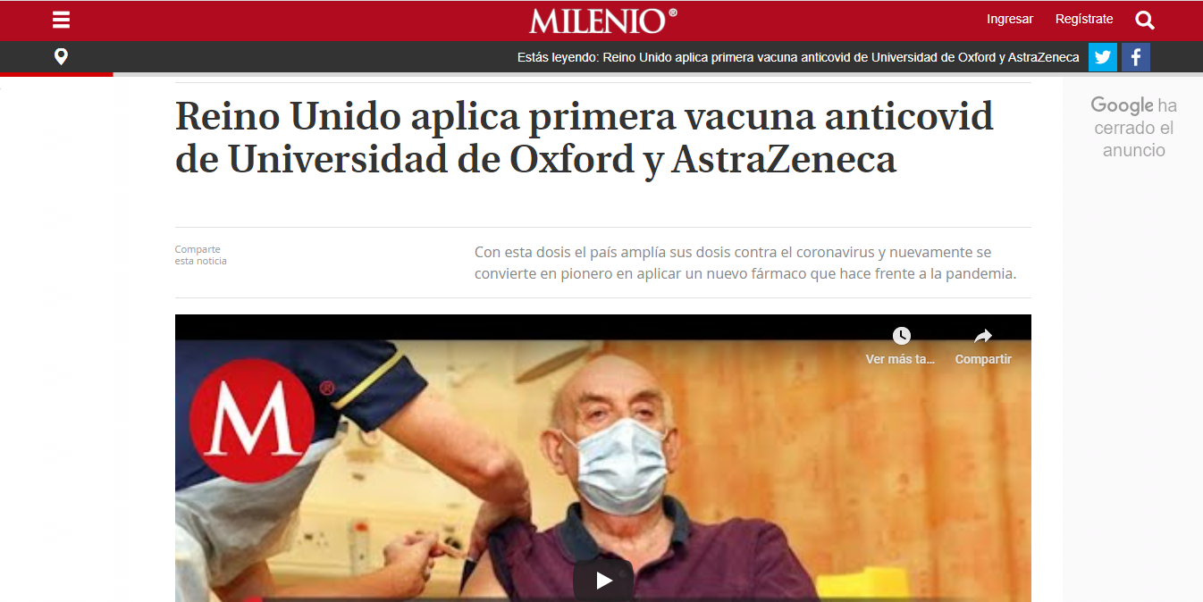
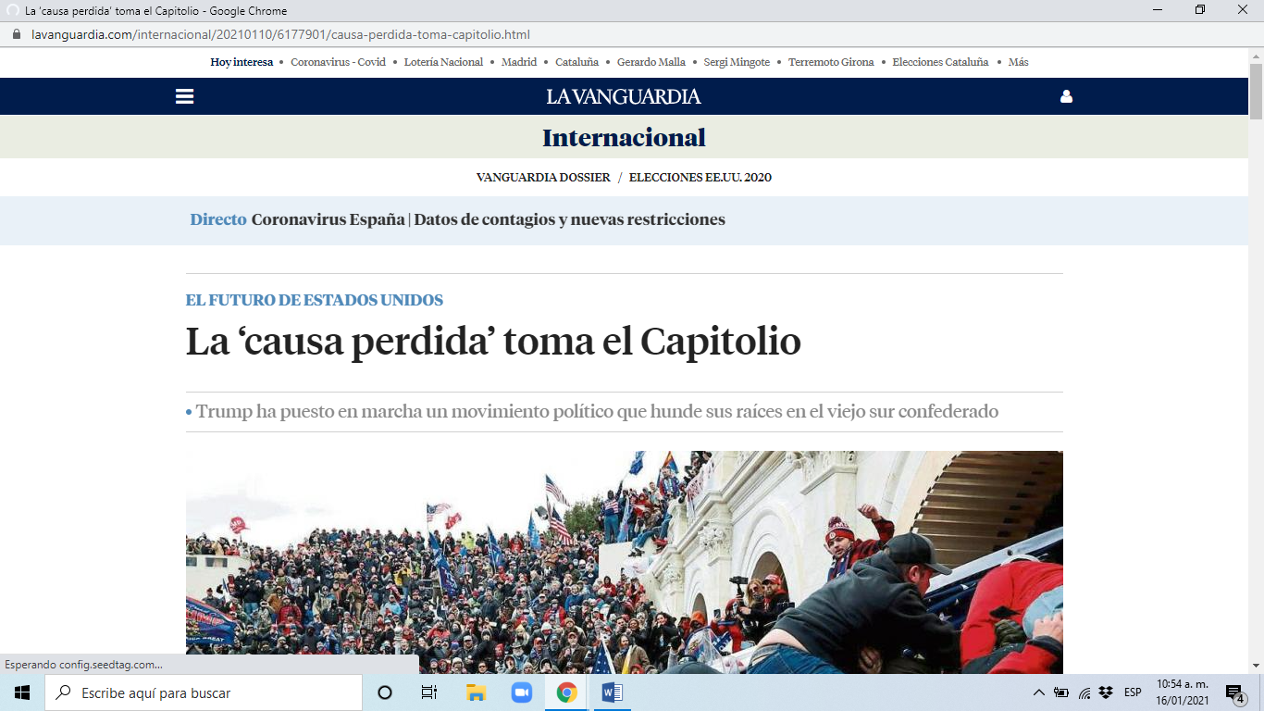
ESCRITURA
ACTIVIDAD: ¡Extra, extra!
PROPÓSITO: Recabar información de textos, para producir los propios
Estrategia 1: Lectura grupal (buena velocidad y rezago)

Slide 5
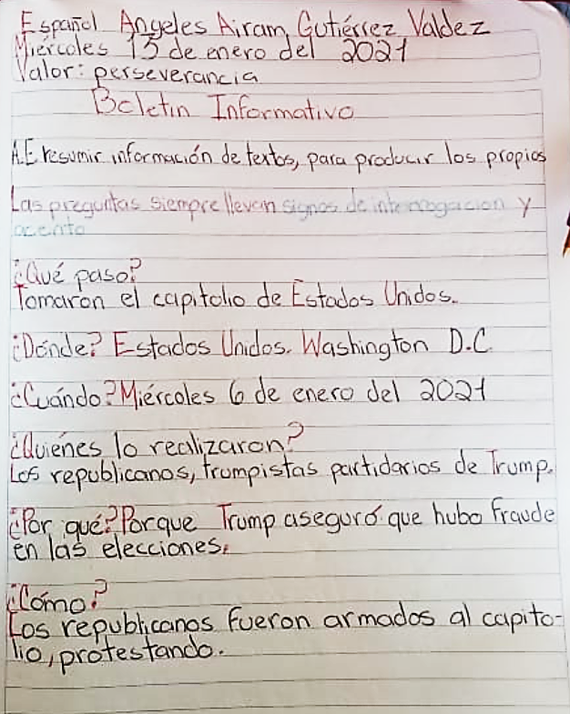
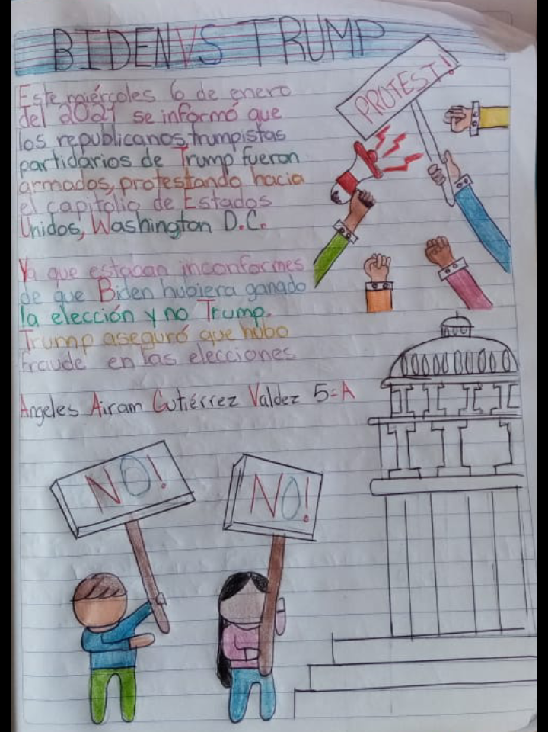
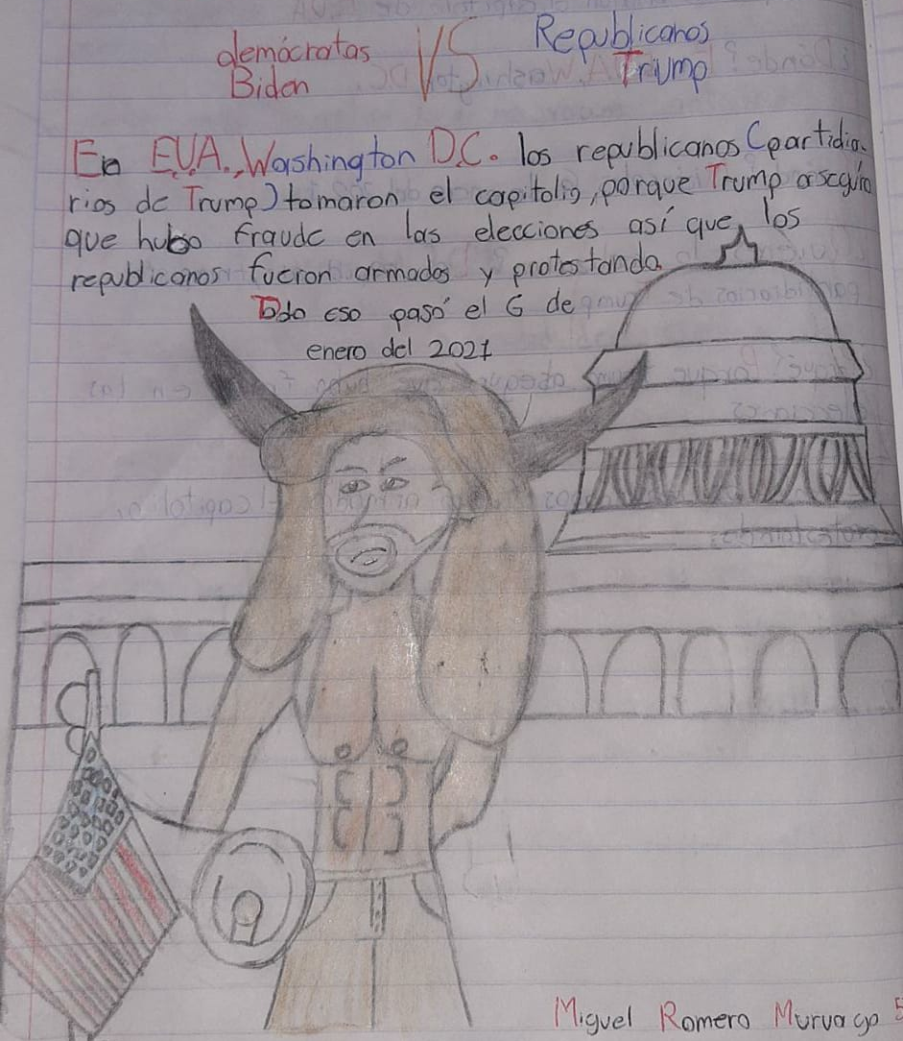
ESCRITURA
ACTIVIDAD: ¡Extra, extra!
PROPÓSITO: Resumir información de textos, para producir los propios
Estrategia 2: Realizar su propio boletín informativo

Slide 6
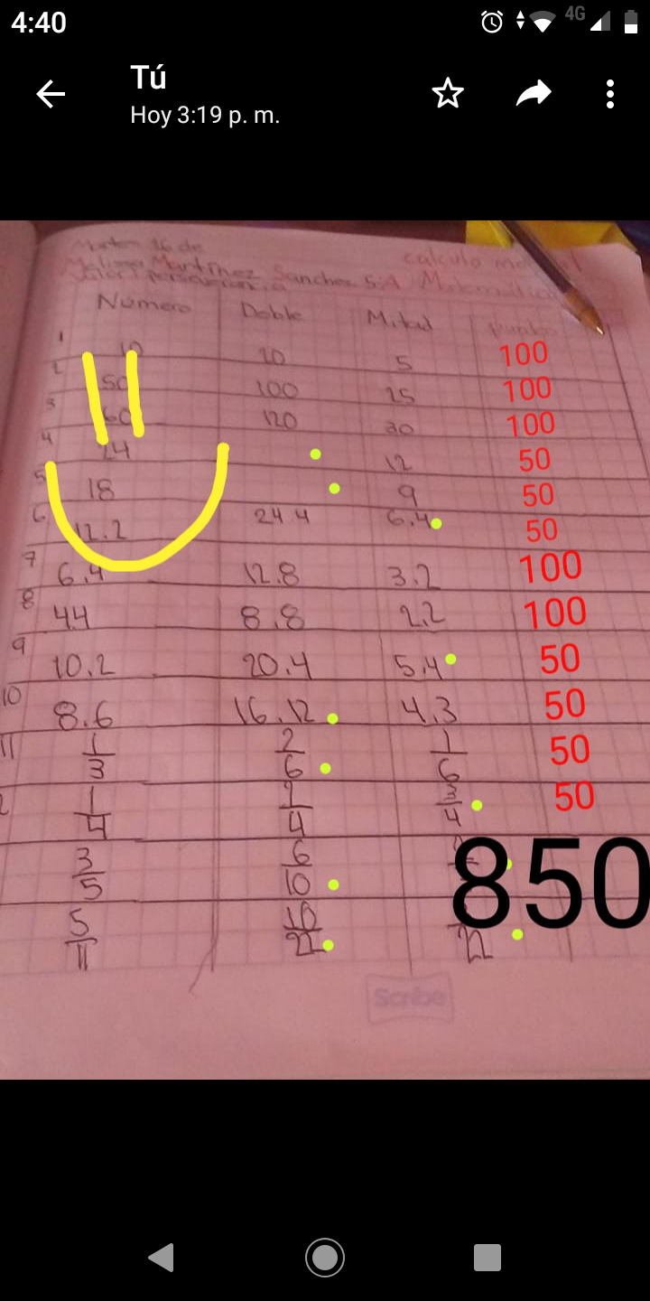
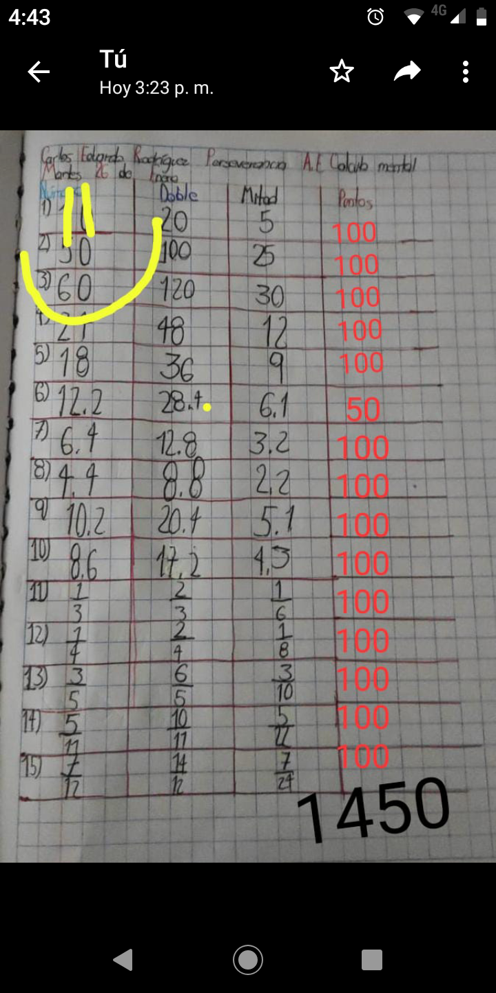
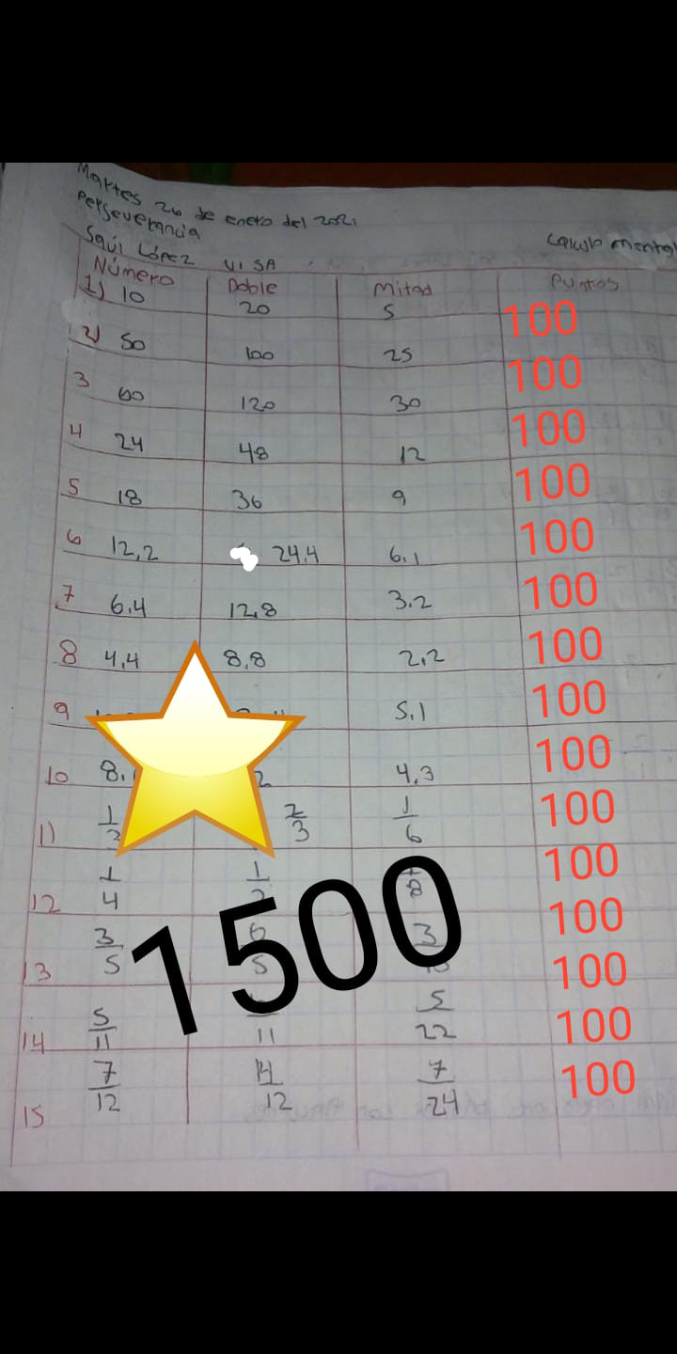
CÁLCULO MENTAL
ACTIVIDAD: Dobles y mitades
PROPÓSITO: Reforzar estrategias para el cálculo mental
Estrategia: BASTA de cálculo mental

